Slide 1
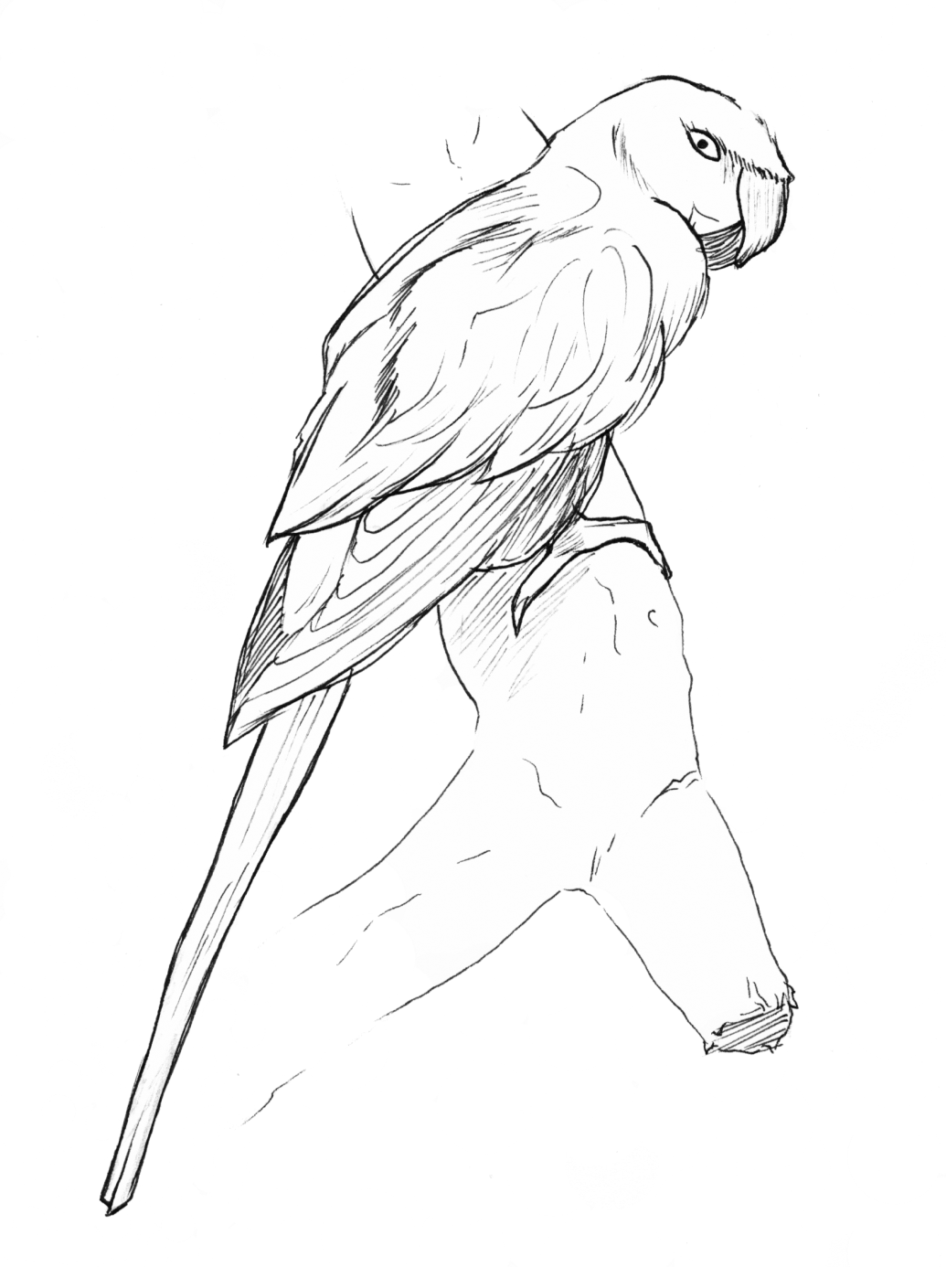
Überschrift: Heidelbergs Halsbandsittiche
Name: Datum:
Was? | Schnabel
Wie? | rot
Was? | Papagei
Woher? | Afrika Asien
Was? | Halsband
Wer? | männliche
Wie? | unter dem Kinn schwarz am Nacken rosa
Wo jetzt? | in Heidelberg
Wie viele? | 800 bis 1000
Wo genau? | am Bahnhof in Parks am Zoo
Wie? | tagsüber | nachts
 | in kleinen Gruppen | in großen Gruppen
Was? | Federn
Wie? | grün
Prima! Schreibe nun einen Text zu deinem Schaubild.
Zitierhinweis: Harren, I., Maier, A.-M. & Projektteam (2021): Heidelberger Halsbandsittiche – Visualisierung. Verfügbar unter: Link

Slide 2
Überschrift: Heidelbergs Halsbandsittiche
Name: Datum:
Was?
Wie?
Was?
Woher?
Was?
Wer?
Wie?
Wo jetzt?
Wie viele?
Wo genau?
Wie? | tagsüber | nachts
Was?
Wie?
Prima! Schreibe nun einen Text zu deinem Schaubild.
Zitierhinweis: Harren, I., Maier, A.-M. & Projektteam (2021): Das Heidelberger Schloss – Visualisierung. Verfügbar unter: Link

